Slide 1
Chào các em học sinh
Lớp 2

Slide 2
Thứ Hai ngày 11 tháng 10 năm 2021
Toán
(SGK/ 46)

Slide 3
CHIM ĐƯA THƯ

Slide 4
CHIM ĐƯA THƯ

Slide 5
9 + 5
7 + 5
8 + 3
6 + 7
14
12
13
11

Slide 7
Khôi phục bảng cộng
Nêu các phép tính cộng còn thiếu trong bảng sau
9 + 2
9 + 3
8 + 3
Quy luật sắp xếp
của bảng là gì?
9 + 4
?
7 + 4
?
8 + 5
7 + 5
?
9 + 6
8 + 6
?
6 + 6
5 + 6
9 + 7
?
7 + 7
6 + 7
?
?
?
8 + 8
7 + 8
?
5 + 8
4 + 8
3 + 8
9 + 9
8 + 9
7 + 9
6 + 9
5 + 9
4 + 9
3 + 9
2 + 9

Slide 8
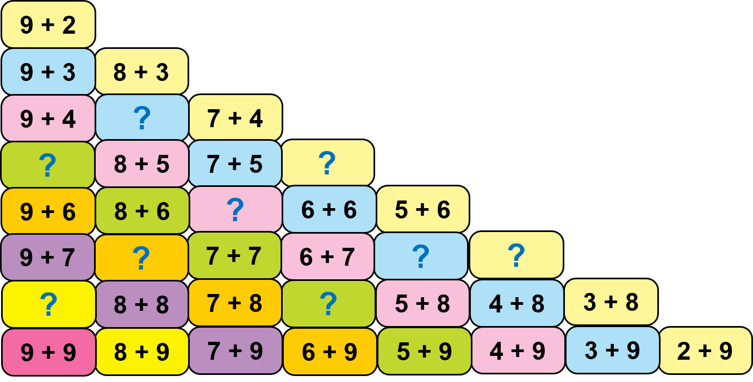
Khôi phục bảng cộng
Quy luật sắp xếp các phép tính cộng trong bảng
9 + 2
1 cột - 1 bảng cộng
9 + 3
9 + 4
Số hạng đầu không đổi
Số hạng sau tăng dần
9 + 5
9 + 6
9 + 7
9 + 8
9 + 9

Slide 9
Khôi phục bảng cộng
Nêu các phép tính cộng còn thiếu trong bảng sau
9 + 2
9 + 3
8 + 3
9 + 4
?
7 + 4
8 + 4
?
8 + 5
7 + 5
?
9 + 5
6 + 5
9 + 6
8 + 6
?
6 + 6
5 + 6
7 + 6
9 + 7
?
7 + 7
6 + 7
?
?
8 + 7
5 + 7
4 + 7
?
8 + 8
7 + 8
?
5 + 8
4 + 8
3 + 8
9 + 8
6 + 8
9 + 9
8 + 9
7 + 9
6 + 9
5 + 9
4 + 9
3 + 9
2 + 9

Slide 10
Khôi phục bảng cộng
Nêu kết quả của các phép tính cộng đã điền
Đọc bảng cộng
theo cột,
theo hàng, theo màu
9 + 2
= 11
9 + 3
8 + 3
= 12
= 11
9 + 4
8 + 4
7 + 4
= 13
= 12
= 11
9 + 5
8 + 5
7 + 5
6 + 5
= 14
= 13
= 12
= 11
9 + 6
8 + 6
7 + 6
6 + 6
5 + 6
= 15
= 14
= 13
= 12
= 11
9 + 7
8 + 7
7 + 7
6 + 7
5 + 7
4 + 7
= 16
= 15
= 14
= 13
= 12
= 11
9 + 8
8 + 8
7 + 8
6 + 8
5 + 8
4 + 8
3 + 8
= 17
= 16
= 15
= 14
= 13
= 12
= 11
9 + 9
8 + 9
7 + 9
6 + 9
5 + 9
4 + 9
3 + 9
2 + 9
= 18
= 17
= 16
= 15
= 14
= 13
= 12
= 11

Slide 11
Bảng cộng
Các ô cùng màu là các phép cộng có
tổng bằng nhau
Các ô cùng màu có điều gì đặc biệt?
9 + 2
= 11
9 + 3
8 + 3
= 12
= 11
9 + 4
8 + 4
7 + 4
= 13
= 12
= 11
9 + 5
8 + 5
7 + 5
6 + 5
= 14
= 13
= 12
= 11
9 + 6
8 + 6
7 + 6
6 + 6
5 + 6
= 15
= 14
= 13
= 12
= 11
9 + 7
8 + 7
7 + 7
6 + 7
5 + 7
4 + 7
= 16
= 15
= 14
= 13
= 12
= 11
9 + 8
8 + 8
7 + 8
6 + 8
5 + 8
4 + 8
3 + 8
= 17
= 16
= 15
= 14
= 13
= 12
= 11
9 + 9
8 + 9
7 + 9
6 + 9
5 + 9
4 + 9
3 + 9
2 + 9
= 18
= 17
= 16
= 15
= 14
= 13
= 12
= 11

Slide 13
1
Tính nhẩm
8+3
9+5
4+9
4+7
6+7
5+8
TRÒ CHƠI

Slide 14
1
Tính nhẩm
1
2
3
4
5
6
8 + 3 =
11
4 + 7 =
11
4 + 9 =
13
6 + 7 =
13
5 + 8 =
13
9 + 5 =
14
Notes:
GV để HS chọn số của viên kẹo yêu thích bất kỳ.
Mỗi viên kẹo sẽ xuất hiện ra 1 phép tính và HS trả lời nhanh,
Trả lời xong giáo viên bấm vào phép tính đó sẽ xuất hiện kết quả

Slide 15
DẶN DÒ
Ôn lại bảng cộng trong SGK
Làm bài 2, 3/ trang 50 trong Vở bài tập Toán

